Slide 1
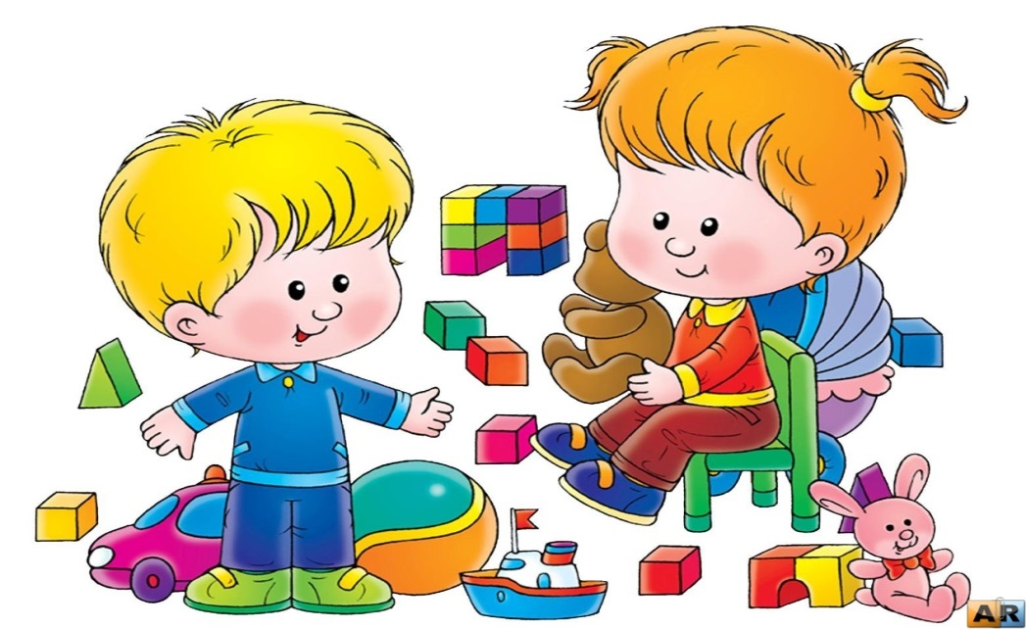
Муниципальное автономное дошкольное образовательное учреждение « Детский сад комбинированного вида №7 г. Шебекино Белгородской области» Влияние пальчиковых и сенсорных игр на речевое развитие детей младшего возраста
П
Подготовил: педагог
Клевцова В. Н.

Slide 2
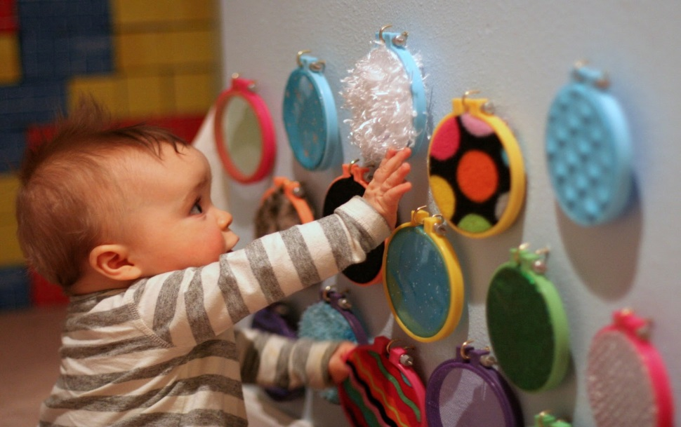
Сенсорный, чувственный опыт служит источником познания мира. Сенсорное развитие для детей младшего возраста является основным этапом в познании окружающего мира.
В раннем детстве ребенок особенно чувствителен к сенсорным воздействиям. Двухлетний ребенок постоянно с чем-то играет. Это означает, что он исследует предметы с помощью рук. Через этот опыт, полученный в окружающей среде, он перепроверяет в форме игры те вещи и впечатления, которые воспринял его ум.

Slide 3
Совершенствование функций мелкой моторики рук —это одна из составляющих процесса осязания. О том, что ум ребенка находится на кончиках пальцев, сказал когда-то известный педагог В. А. Сухомлинский.
Все дело в том, что в головном мозге центры, отвечающие за речь и движение пальцев рук, расположены очень близко. Развивая мелкую моторику рук, мы активизируем соседние зоны мозга, отвечающие за речь. А формирование речи способствует развитию мышления.
На практике, у большинства детей отмечается общее моторное отставание. Сейчас родители даже обувь детям покупают на липучках, чтобы не брать на себя труд учить ребенка завязывать шнурки.
Дети, имеющие низкий уровень развития моторики испытывают трудности в обучении, они медлительны, переключаемость и последовательность движений нарушены.

Slide 4
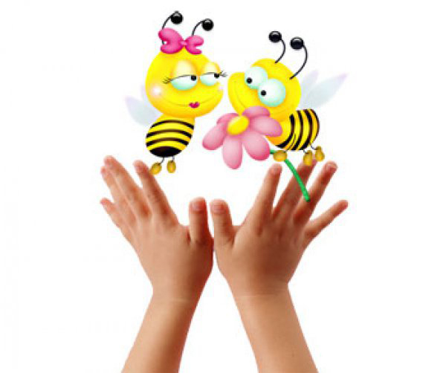
Чем большее число сенсорных систем задействовано в процессе воспитания и обучения ребенка, тем успешнее и эффективнее происходит его развитие.
Современный ребенок испытывает недостаток тактильных, слуховых, обонятельных ощущений. Порой он воспринимает окружающий мир линейно, однобоко. Вернуть всю полноту восприятия через взаимодействие с реальными объектами помогает организация в дошкольных учреждениях сенсомоторных уголков.

Slide 5
Основные принципы организации сенсомоторного
уголка
-доступность;
-безопасность;
-креативность;
-разнообразие объектов.
Сенсомоторный уголок предназначен главным образом:
* для стимуляции сенсорных функций (зрение, осязание, слух);
* развития мелкой моторики, стимуляции двигательной активности;
*снятия мышечного и психоэмоционального напряжения;
* создания положительного эмоционального фона, повышения работоспособности ребенка;
* повышения мотивации к самостоятельной деятельности.

Slide 6
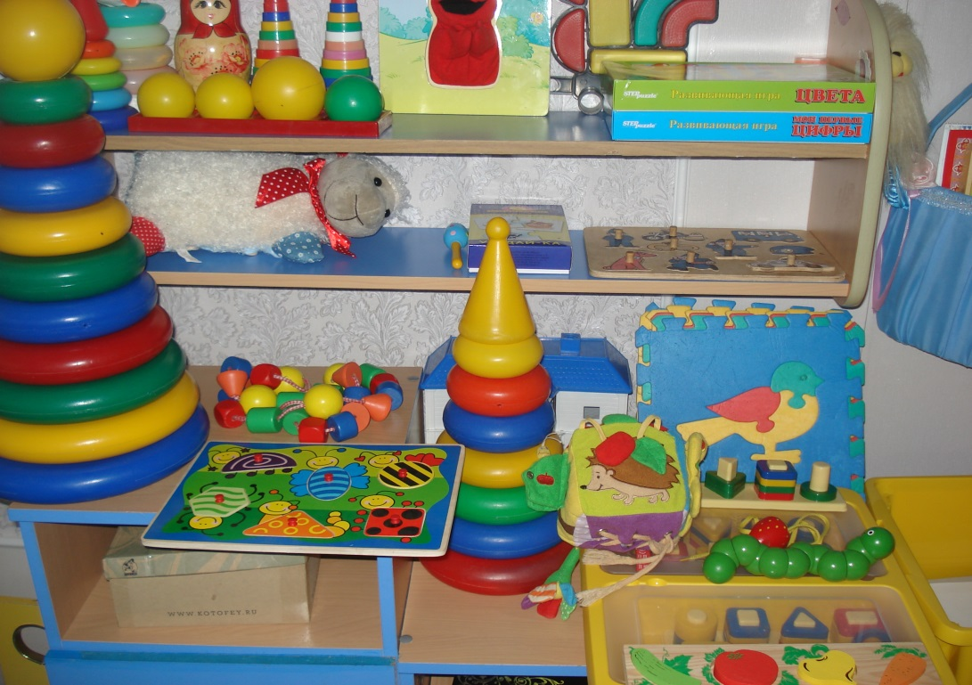
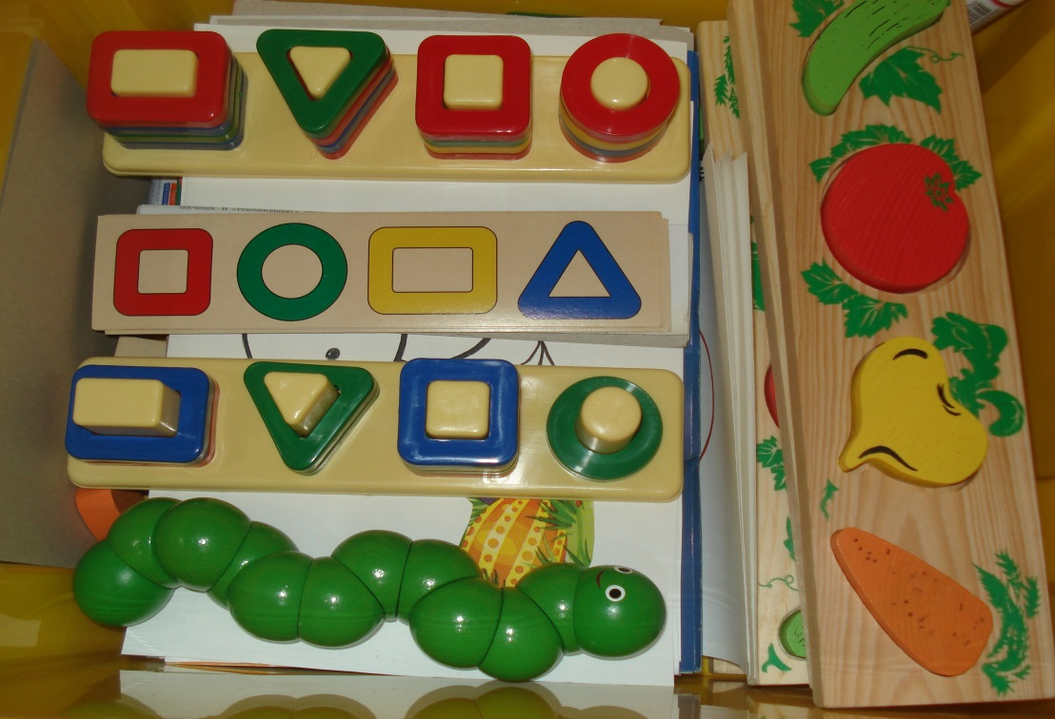

Slide 7
При проведении сенсорных игр следует руководствоваться определенными правилами.
Ребенку предоставляется самостоятельность в выборе пособия
Педагог показывает, как обращаться с материалом в том случае, если ребенок выбрал его впервые и не знает, как им пользоваться.
Большинство материалов должно быть самоконтролирующими (позволяют исправить ошибку самому игроку).
- Начатое дело ребенок должен довести до конца, а затем убрать игрушки.

Slide 8
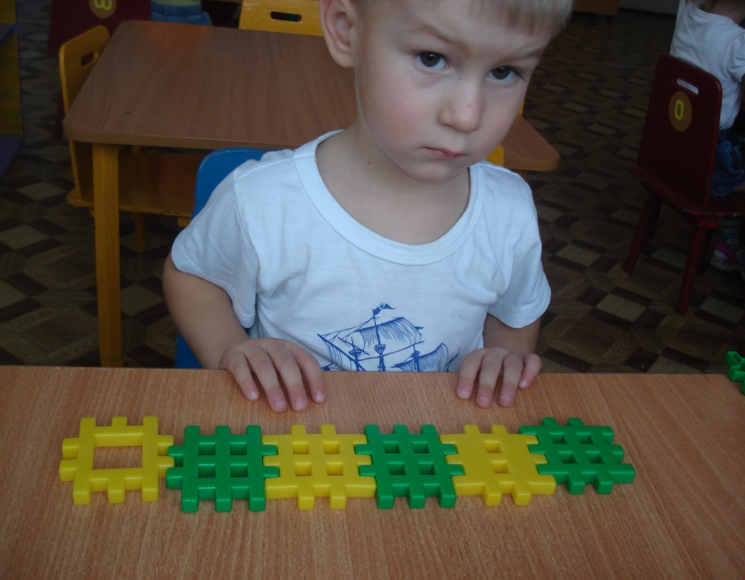
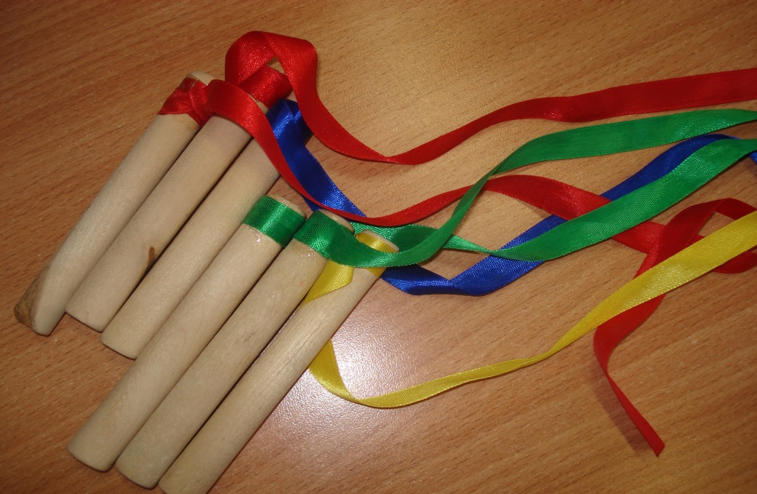
Основные принципы проведения
сенсорных игр:
-Систематичность
-Последовательность
-Наглядность
-Дифференцированность

Slide 9
Основные требования к играм:
- Пособия, игрушки предлагаются после показа действий взрослым, иначе ребенок использует их не по назначению.
- Игры могут повторяться, пока большинство детей не овладеет соответствующими умениями.
- Большая часть времени при проведении игр используется для самостоятельных действий ребенка с предметами.
- Одни и те же предметы нужно давать в различных вариантах (разной окраски, размеров).
- Игры проводятся ежедневно в свободной деятельности.
- Длительность проведения игр — 12-15 минут.

Slide 10
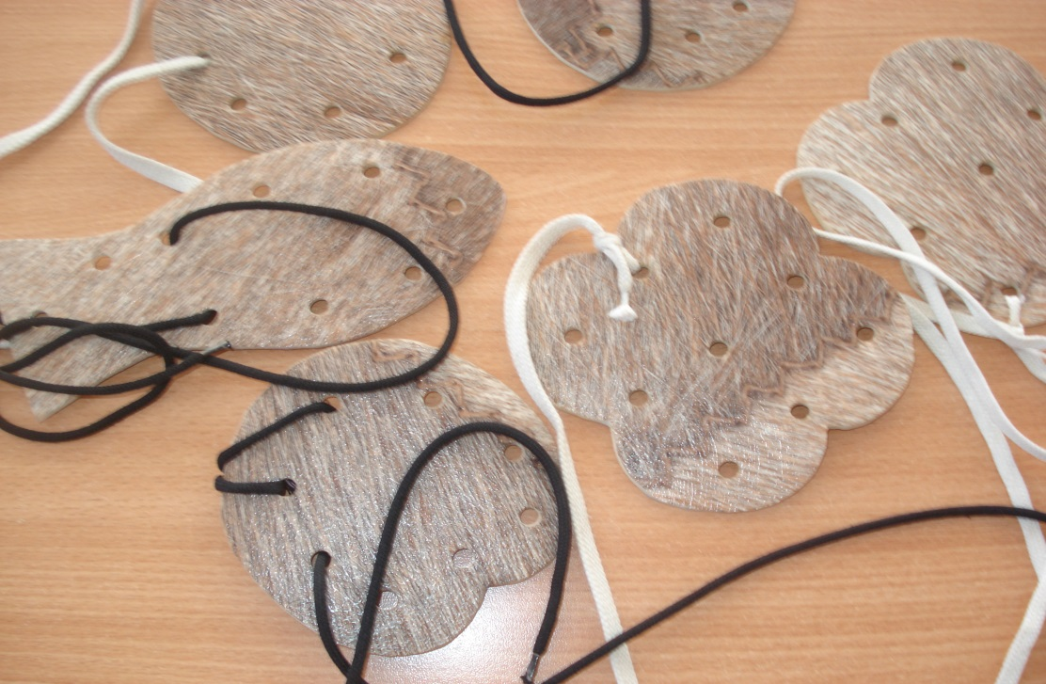
Начинать работу по развитию мелкой моторики нужно с самого раннего возраста. Раньше начнем, раньше услышим первое слово от ребенка.
Существует множество способов и увлекательных игр, которые помогают улучшить развитие мелкой моторики рук

Slide 11
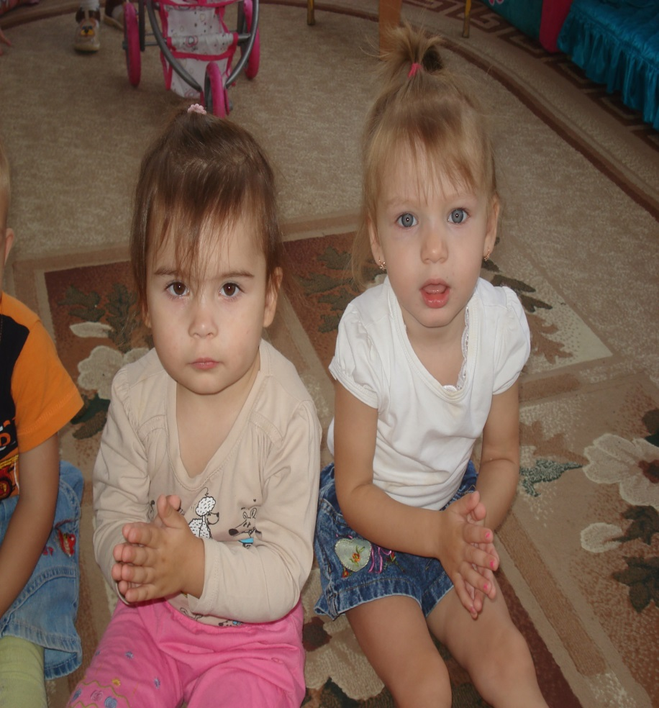
Пальчиковая гимнастика — это один из наиболее интересных и эффективных способов развития моторики рук ребенка. Стихотворные тексты потешек, которые используются при проведении гимнастики, с участием рук и пальчиков, приводит к тому, что ребенок лучше запоминает, его речь становится более активной, активизируется воображение и мыслительная деятельность.

Slide 12
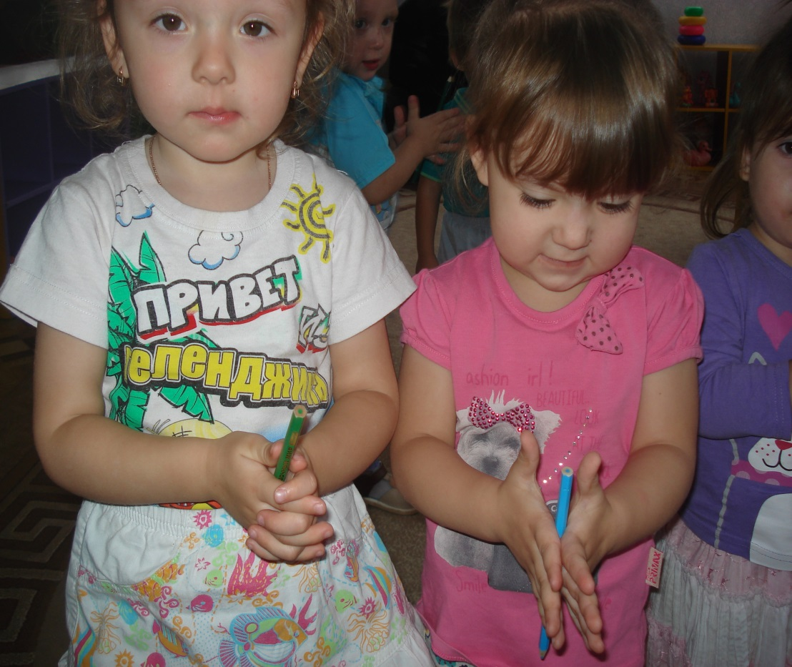
Пальчиковый массаж. Эффективные упражнения для стимулирующего пальчикового массажа можно выполнять с помощью хорошо знакомых детям предметов- карандаша, грецкого ореха, каштанов. С этими предметами можно выполнять различные упражнения, сочетая их выполнение с проговариванием четверостиший, скороговорок.
Карандаш в руках катаю,
между пальчиков верчу.
Непременно каждый пальчик
быть послушным научу
Упражнения с грецким орехом.
Я катаю мой орех,
Чтобы стал круглее всех

Slide 13
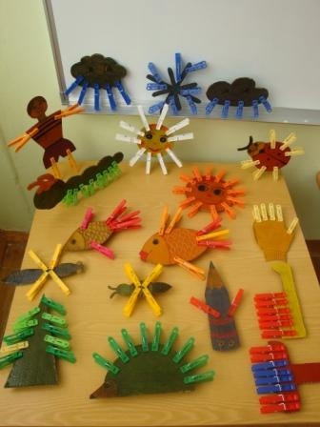
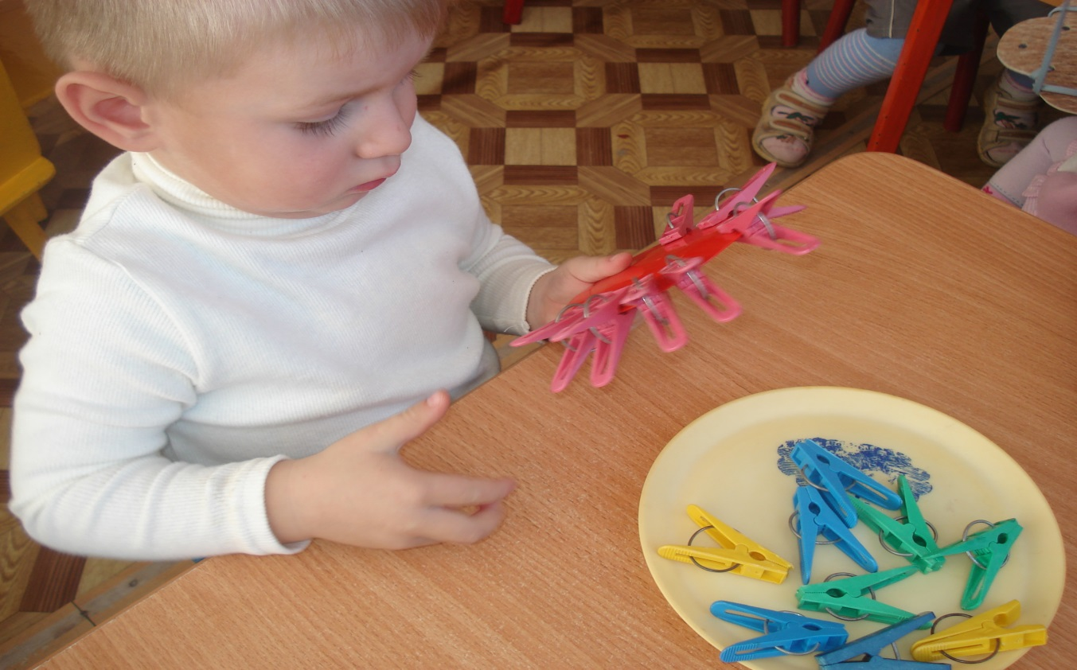
Бельевые прищепки- это готовый тренажер. Многократное повторение движения разжимания и сжимания с усилием дает отличную тренировку пальчикам.
Прищеплю прищепки ловко
Я как мама на веревку

Slide 14
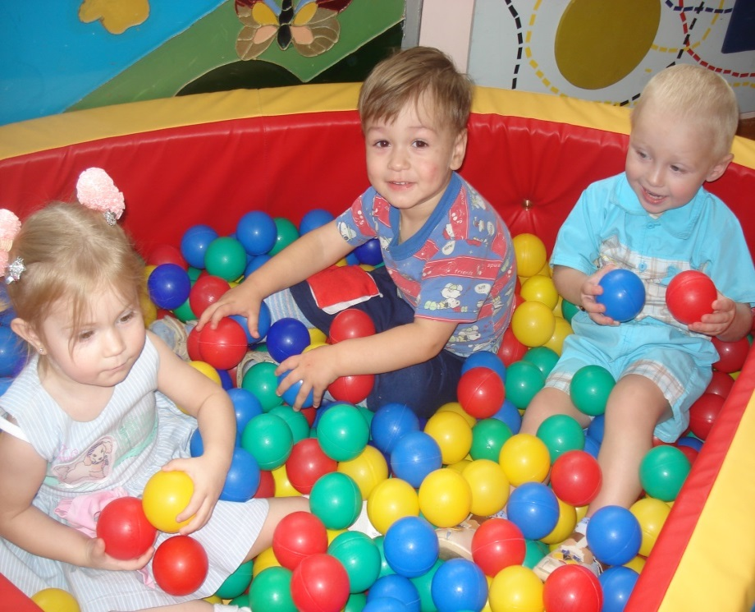
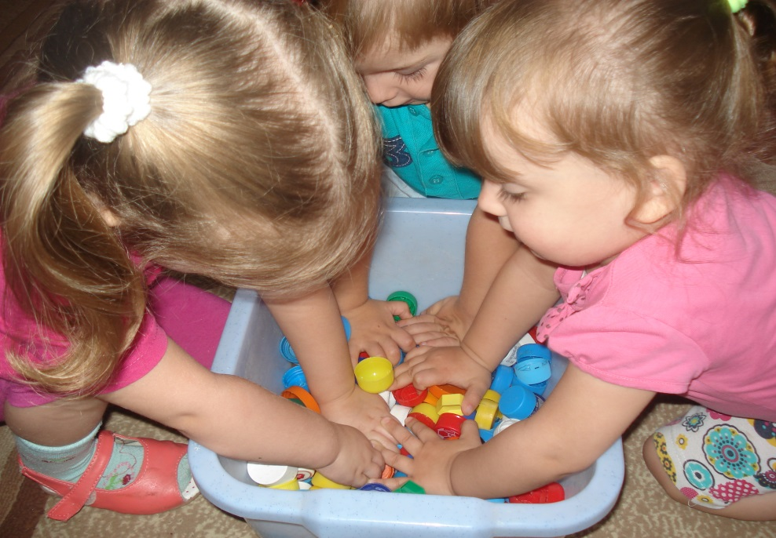
«Сухой бассейн» представляет собой открытый резервуар. Его основное назначение- одновременное активное механическое воздействия на различные нервные окончания рук, пальцев, ладоней. Погружаясь как можно глубже в наполнитель, руки ребенка становятся более чувствительными. Суть игр сводится к поиску различных игрушек, мелких предметов.

Slide 15
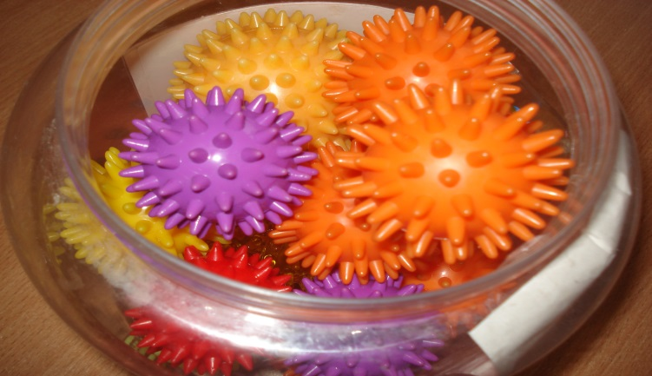
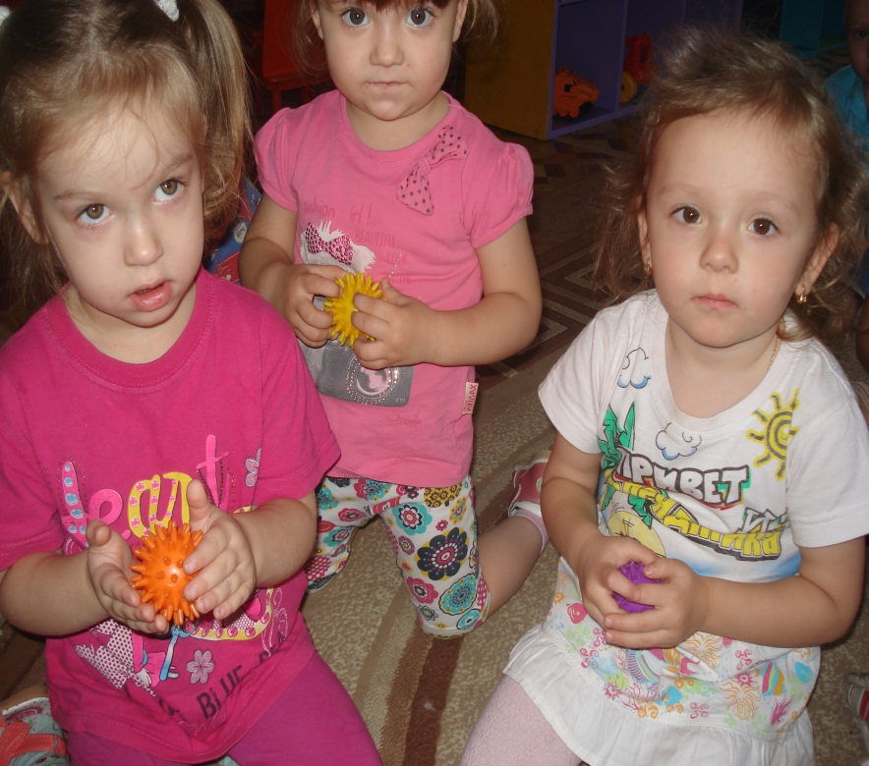
Массажные мячи.
Существует большое количество различных приспособлений для микро массажа кистей рук. Малышей очень привлекают яркие массажные мячики с шипами, сделанные из резины. Шипы при перекатывании мячика воздействуют на нервные окончания, улучшают приток крови и стимулируют кровообращение. Дети с удовольствием выполняют несложные упражнения, катая мячик между ладонями.
«Гладила мама ежиха ежат,
что за пригожие детки сидят»

Slide 16
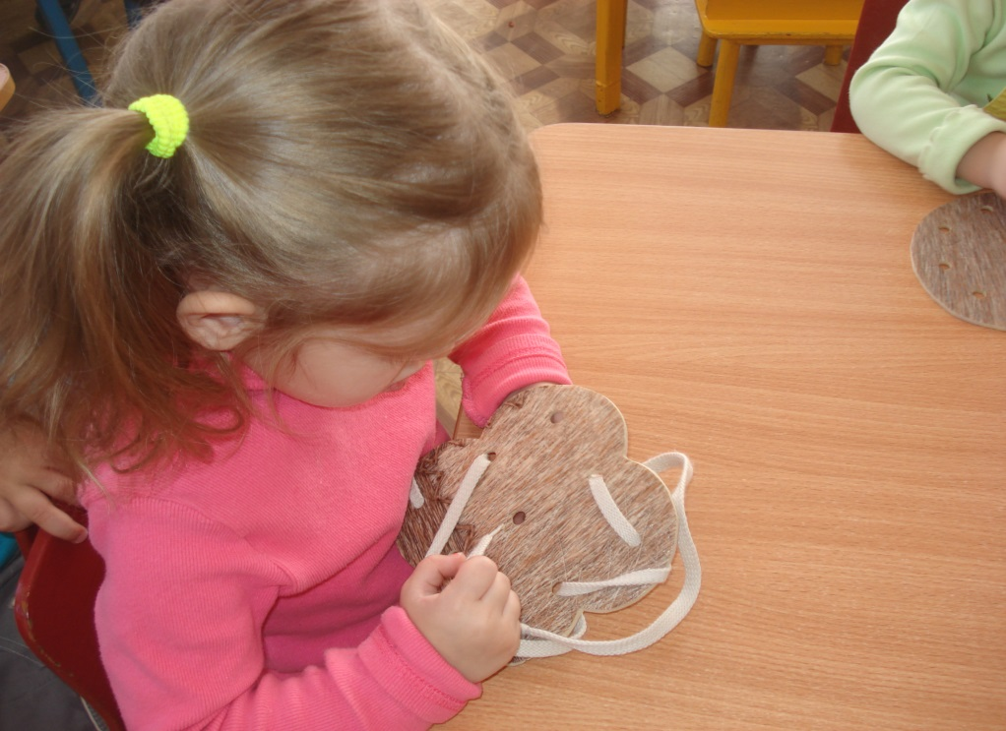
Игры-шнуровки.
По настоящему зашнуровать ботинок — дело довольно сложное. Для тренировки используем шнуровки. В таких играх развивается глазомер, внимание, происходит укрепление пальцев и всей кисти, что создает оптимальные предпосылки для подготовки руки к письму и для развития усидчивости. Такой же эффект дают и упражнения основанные на завинчивании и отвинчивании различных предметов.

Slide 17
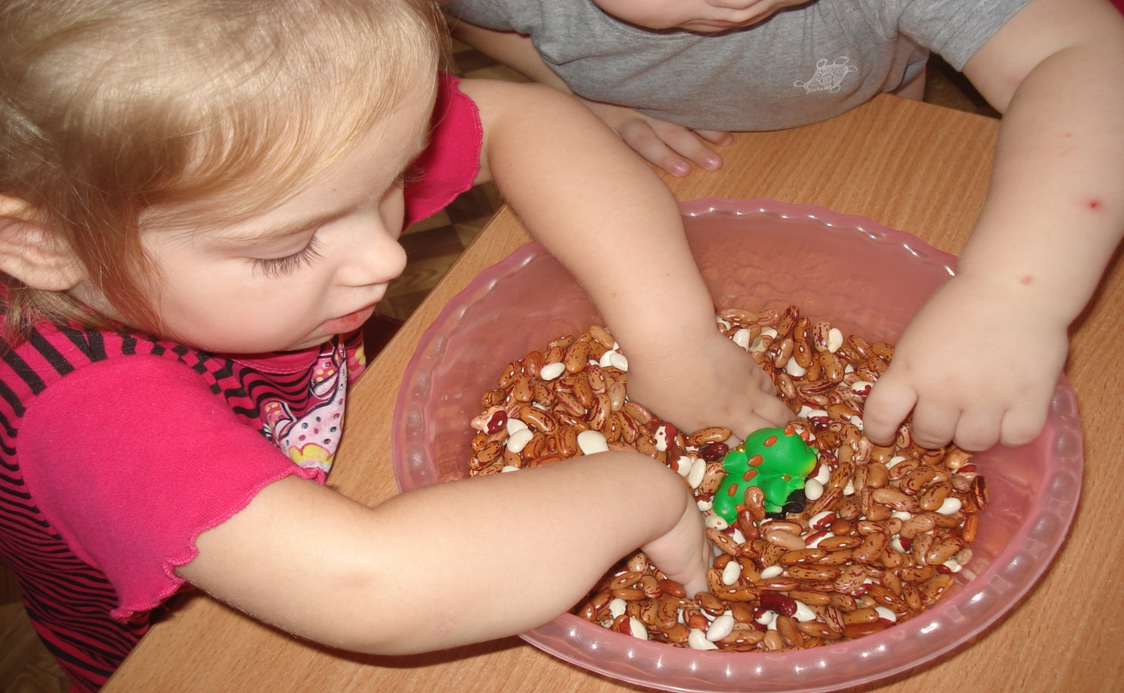
Игры с крупой, фасолью, горохом, каштанами и другими
природными материалами благотворно влияют на развитие мелкой моторики. Выкладывание фигур из макарон детям даются по принципу от простого — к сложному. Детям младшего возраста даются несложные задания на выкладывание отдельных палочек.
Работа с этим материалом способствует развитию навыков художественного конструирования и вкуса, пальчиковой моторики.

Slide 18
Правила проведения пальчикового тренинга
-Длительность физкультминуток около 2-3 минут (в зависимости от возраста)
-Одно упражнение повторять 4-6 раз.
-Пальцы правой и левой рук нагружать равномерно (упражнения выполнять сначала правой, затем левой рукой, потом одновременно).
-После каждого упражнения нужно расслаблять пальцы рук (потрясти кистями).
-Упражнения должны быть разнообразными: развивать подвижность пальцев, их силу и гибкость.
Таким образом, игры и упражнения, которые стимулируют сенсорное развитие и общую моторику рук, оказывают стимулирующее влияние на развитие речи, улучшают внимание, память, слуховое и зрительное восприятие, воспитывают усидчивость, формируют игровую и учебно- практическую деятельность.

